Slide 1
Databundna kontroller

Slide 2
Upphovsrätt för detta verk
Detta verk är framtaget i anslutning till kursen ASP.NET MVC vid Linnéuniversitetet.
Du får använda detta verk så här:
Allt innehåll i detta verk av Mats Loock, förutom Linnéuniversitetets logotyp och symbol samt ikoner, bilder och fotografier, är licensierad under:
Creative Commons Erkännande-IckeKommersiell-DelaLika 2.5 Sverige licens.
http://creativecommons.org/licenses/by-nc-sa/2.5/se/
Det betyder att du i icke-kommersiella syften får:
kopiera hela eller delar av innehållet
sprida hela eller delar av innehållet
visa hela eller delar av innehållet offentligt och digitalt
konvertera innehållet till annat format
du får även göra om innehållet
Om du förändrar innehållet så ta inte med Linnéuniversitetets logotyp och symbol samt ikoner och fotografier i din nya version!
Vid all användning måste du ange källan: ”Linnéuniversitetet – ASP.NET MVC” och en länk till https://coursepress.lnu.se/kurs/aspnet-mvc och till Creative Common-licensen här ovan.

Slide 3

Vad är en databunden kontroll?
Du använder databundna kontroller till att skapa ett gränssnitt för arbete med data.
Databundna kontroller använder du till att presentera och redigera data från databaser, data från XML-filer eller data från vilken annan typ av datakälla som helst.
Databundna kontroller kan delas in i tre huvudgrupper efter hur de presenterar datat:
  Listor
  Tabeller
  Hierarkier (tar denna kurs inte upp)

Slide 4
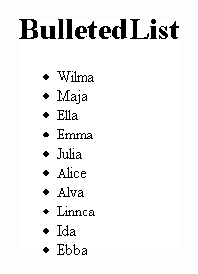
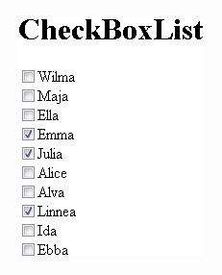
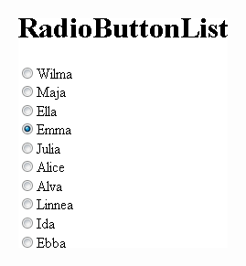
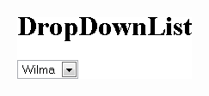
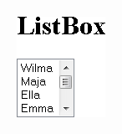
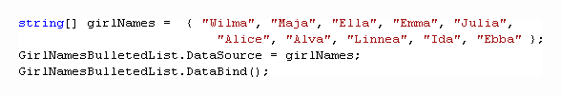
Databundna listkontroller
Du använder listkontroller till att presentera enkla listor.
Alla fem ärver från samma basklass – ListControl.
CheckBoxList- och RadioButtonList-kontrollerna renderas som input-element i en tabell. Vill du inte ha en tabell sätter du egenskapen RepeateLayout till Flow.
Du kan binda data, t.ex. en array, till kontrollerna programmatiskt med hjälp av egenskapen DataSource och metoden DataBind.

Slide 5
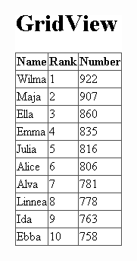
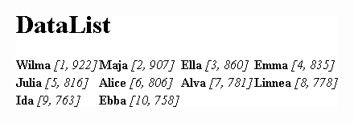
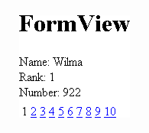
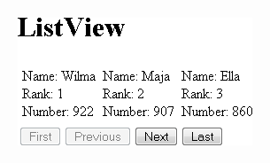
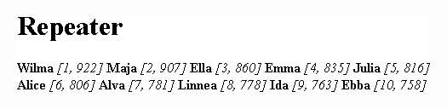
Databundna tabellkontroller
Databundna tabellkontroller behöver nödvändigtvis inte renderas som table-element.
Med databundna tabellkontroller kan du presentera och modifiera data från databaser eller andra datakällor.
Det finns sex databundna tabellkontroll som kan delas in i två huvudkategorier:
  De som kan visa flera dataposter i taget.
    GridView, DataList, ListView och Repeater.
  De som kan visa en datapost i taget.
    DetailsView och FormView.
Du kan binda en datakälla till kontrollen deklarativt med hjälp av en DataSource-kontroll, t.ex. en ObjectDataSource-kontroll som du kopplar till en metod i en affärslagerklass.

Slide 6

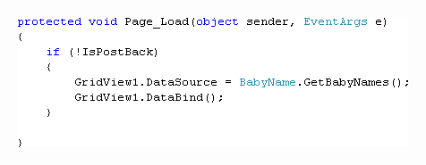
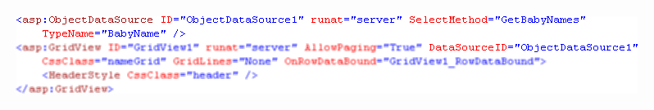
Två sätt att binda data till en databunden kontroll
Data som binds till en databunden kontroll kan t.ex. exponeras via metoder i klasser som exempelvis returnerar en array eller samling av referenser till objekt.
Programmatiskt
  Datakällan binds till kontrollen i
  ”code-behind”-filen i regel i
  samband med en ”get” av sidan.
Deklarativt
  Datakällan binds till kontrollen i
  aspx-sidan t.ex. med en
  ObjectDataSource-kontroll som
  använder en metod i en affärslagerklass.

Slide 7
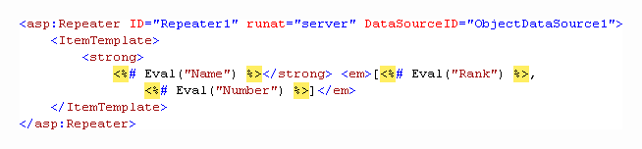
Databindningsuttryck
Databindningsuttryck är speciella uttryck som inte utvärderas då koden körs. Ett databindningsuttryck skrivs mellan <%# och %>.
Då du binder en kontroll till data via ett DataSource-objekt, eller om du gör det i ”code-behind”-filen med egenskapen DataSource och metoden DataBind, så skapas databindningshändelser vilket leder till att databindningsuttryck utvärderas.
Använder du en t.ex. en Repeater-kontroll måste du skapa en mall (”item template”) innehållande databindningsuttryck för att kunna presentera data från en datakälla.

Slide 8
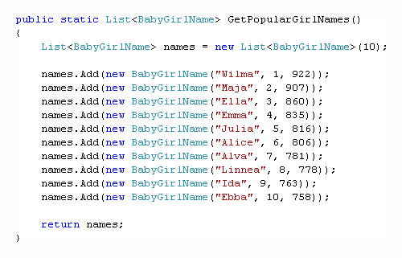
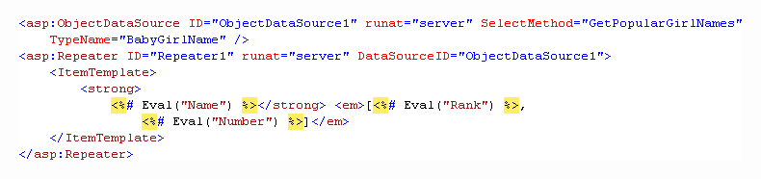
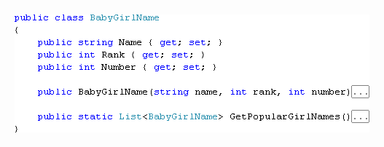
Att binda data till en ”template”
ObjectDataSource-kontrollen bestämmer med egenskaperna/attributen TypeName och SelectMethod vilken klass och metod som ska användas som datakälla.
Databindningsuttrycken utvärderas för var och en av posterna som binds till kontrollen.
Metoden Eval utvärderar posten (dataobjektet) som bundits för att hitta en egenskap med ett angivet namn, den egenskap som ger värdet som ska presenteras.

Slide 9
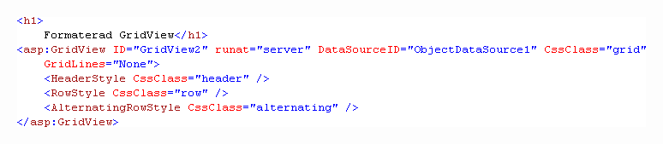
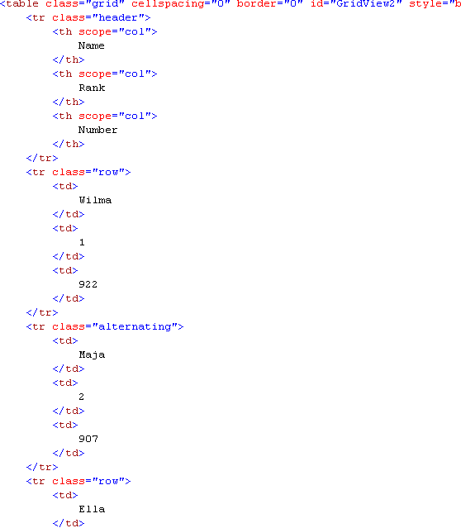
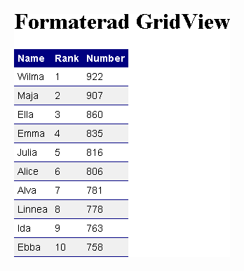
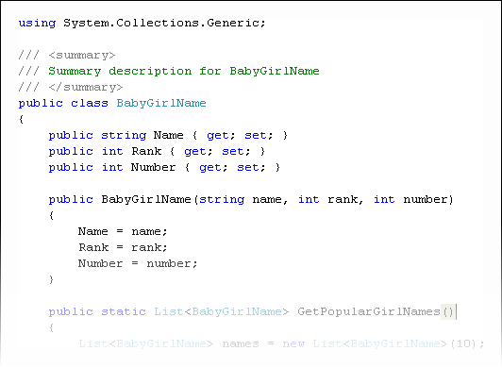
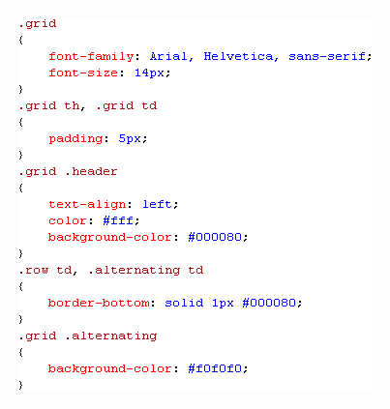
Formatering av databundna tabellkontroller
Du har stora möjligheter att påverka formateringen av de databundna tabellkontrollerna. Kontrollerna, utom ListView och Repeater, har flera egenskaper som har med formatering att göra – ANVÄND INTE DEM – använd istället ”cascading style sheets” för formatering. Du kan via egenskapen CssClass formatera olika delar av kontrollerna.

Slide 10
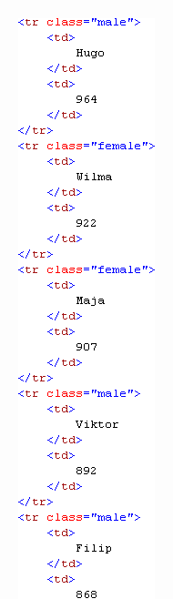
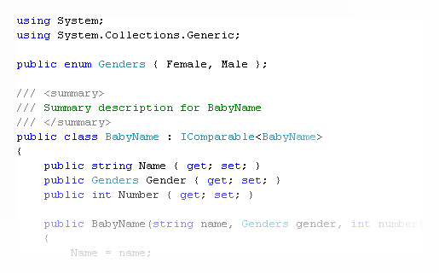
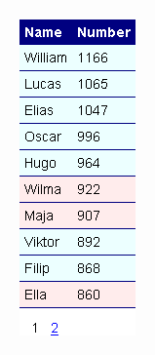
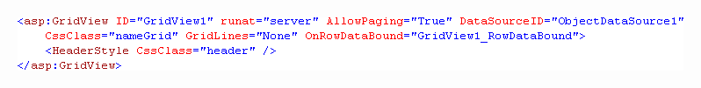
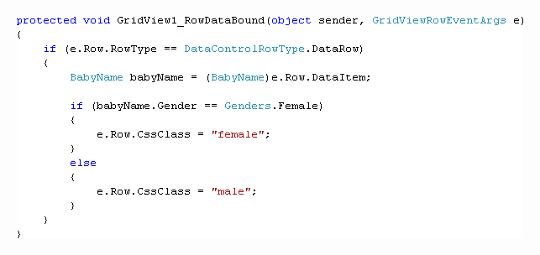
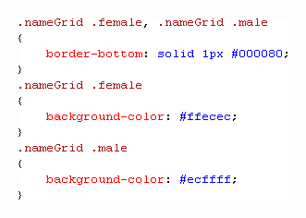
GridView och händelsen RowDataBound
GridView-kontrollen skapar händelser för varje rad som skapas och databinds – RowCreated och RowDataBound. Innehåller datakällan 20 objekt så skapas 20 RowCreated- och RowDataBound-händelser.
Genom att skapa en hanterarmetod för händelsen RowDataBound kan du påverka flera olika saker för den enskilda raden i tabellen, t.ex. kan du utifrån dataobjektet som binds till raden bestämma hur raden ska formateras.

Slide 11
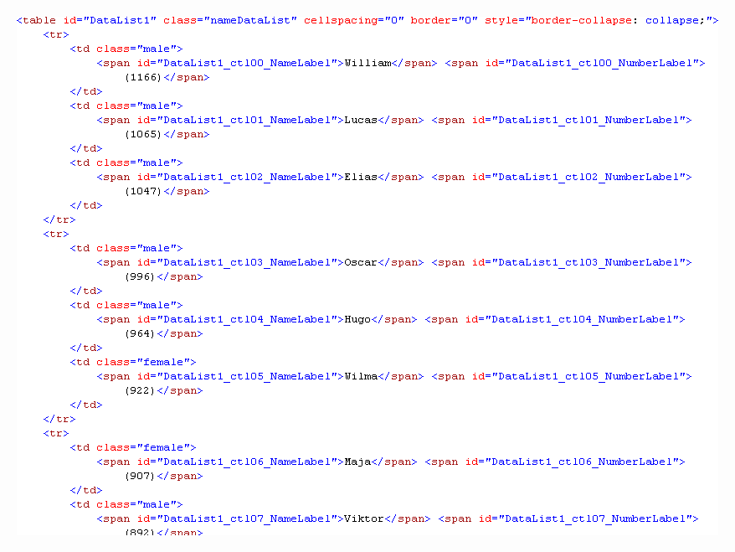
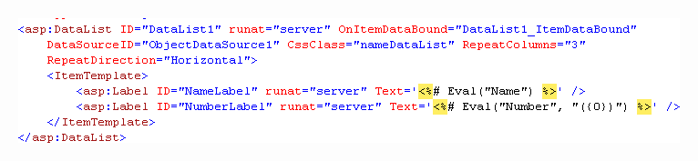
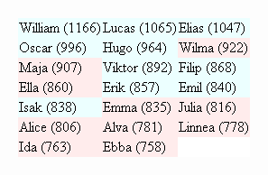
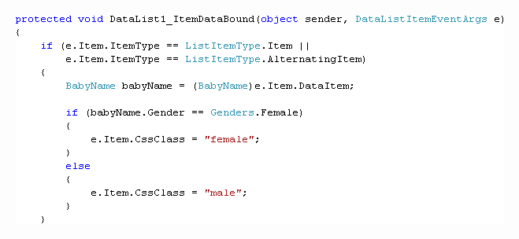
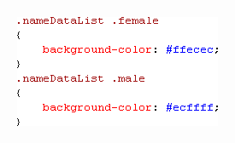
DataList, ListView och Repeater…
…fungerar på liknande sätt som GridView och händelsen RowDataBound, men…
…händelsen heter ItemDataBound för dessa kontroller.

Slide 12

…och mycket mer finns att läsa…
…om ”Data Binding” i kapitel 9.
…om ”Rich Data Controls” i kapitel 10.

